Slide 1
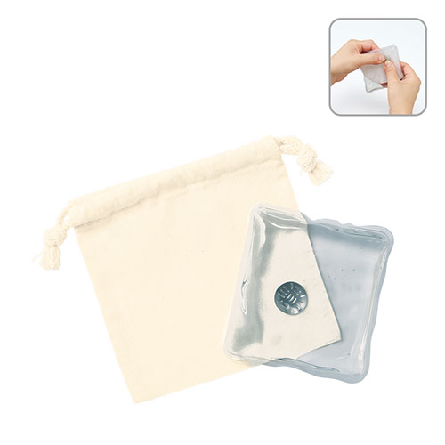
【提案書】
リウォームエコカイロ(巾着付) ナチュラル
特徴
湯煎をして繰り返し使えるエコカイロ。カイロを収納する、持ち運びに便利な専用のコットン巾着に名入れプリントをすれば、オリジナルのノベルティや物販グッズとしても重宝します。
納期
納期スペース
仕様
素材: PVC、水、酢酸ナトリウム、チオ硫酸ナトリウム、コットン 他
サイズ: 巾着:W120×H120(mm) カイロ:W90×H90(mm)
包装: PP袋
備考: 取説付
お見積
お見積りスペース

